Slide 1
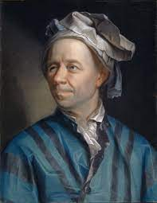
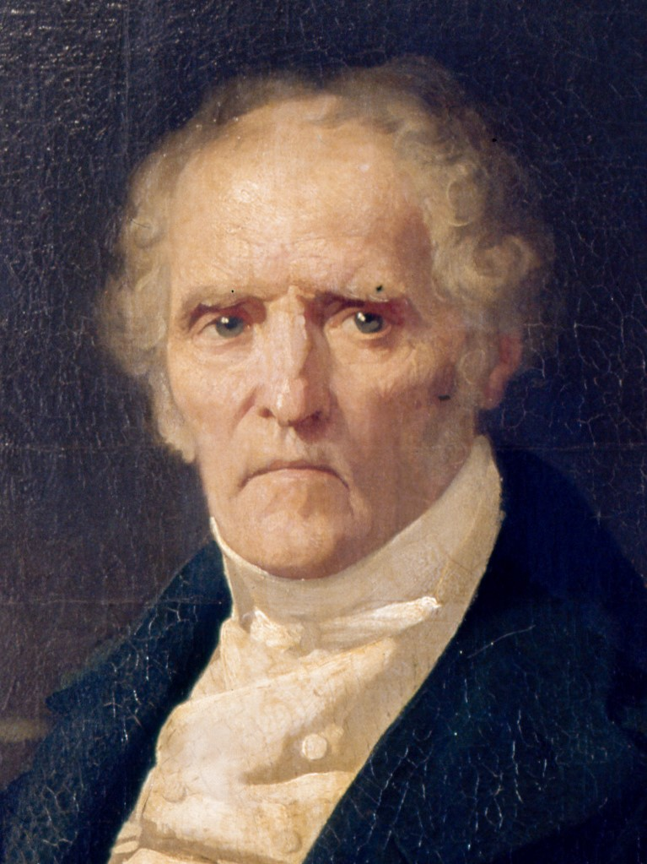
Procesamiento de señales. Fundamentos
Clase 3 - Euler + Fourier + DFT
El numero e
Derivada de e^t y e^(jt)
Circulo modulando una señal
Maquina de Rei-Ruof
DFT - Transformada discreta de Fourier
Propiedades
Spectral Leakage + Zero padding
Energía y relación de Parseval
DFT (FFT) en la CIAA

Slide 2
2.71828182845904509079559...

Slide 3
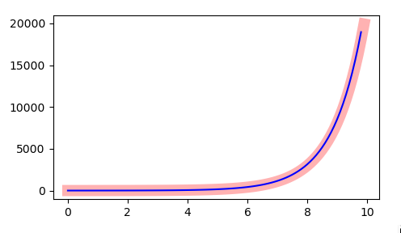
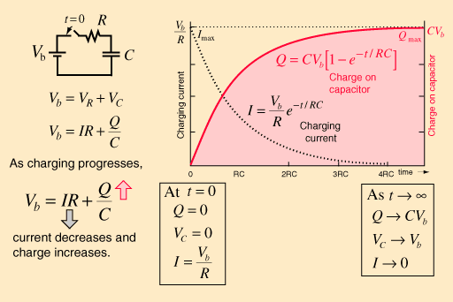
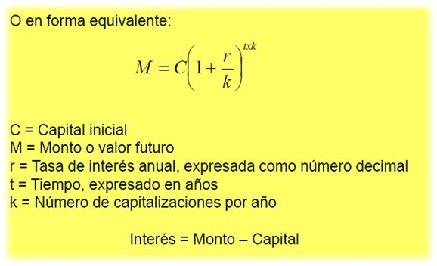
Numero e
Que tiene de especial e?
Porque un capacitor se carga de esa forma?
Aplica en el calculo del interes continuo
Ver código: derivadas.py

Slide 4
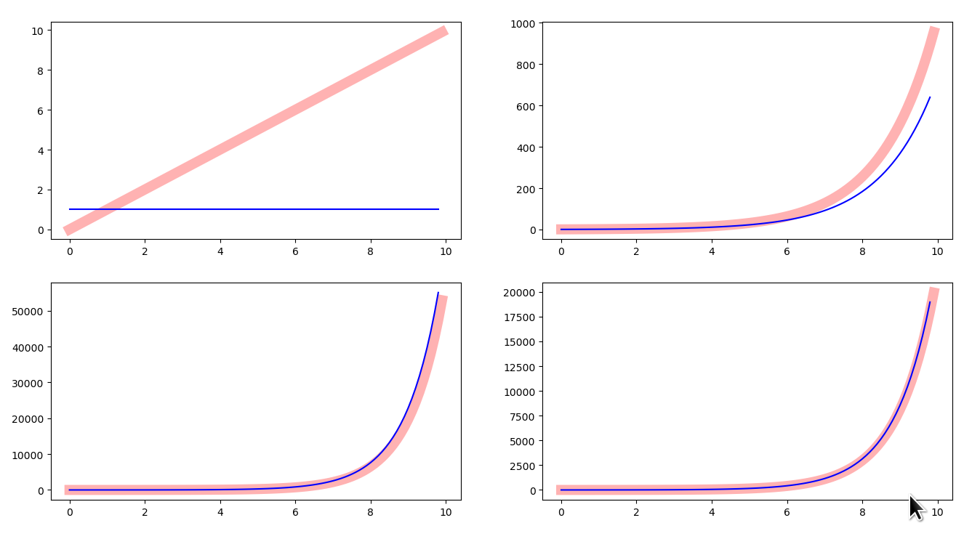
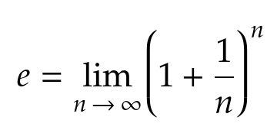
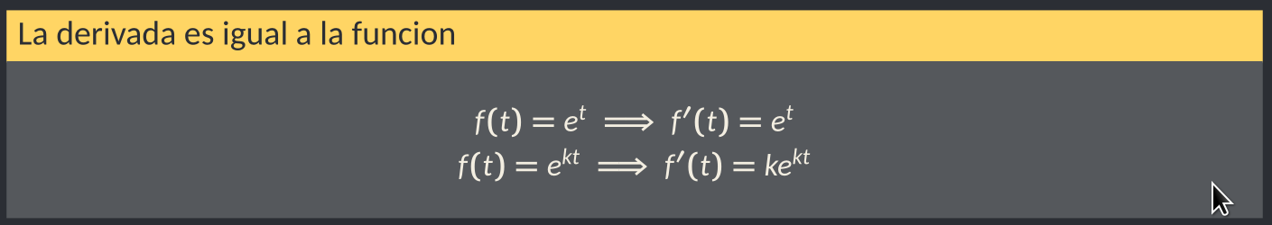
Función derivada de e^t
La única función en la cual la derivada es igual a si misma
En la figuras generadas con el codigo el trazo azul es la derivada de la función
Recordar la regla de la cadena o reemplazo de variables para derivar e^(kt)
Ver codigo: derivadas.py
y(t)=t
y(t)=2^t
y(t)=3^t
y(t)=2,71^t

Slide 5
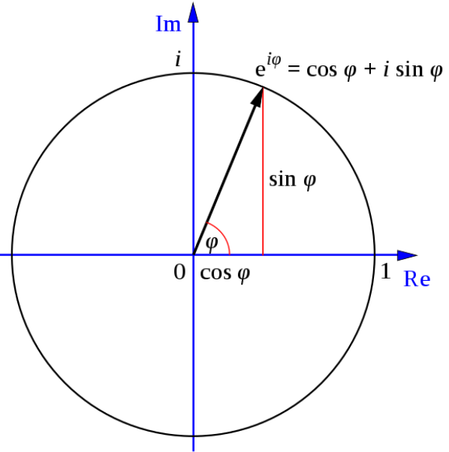
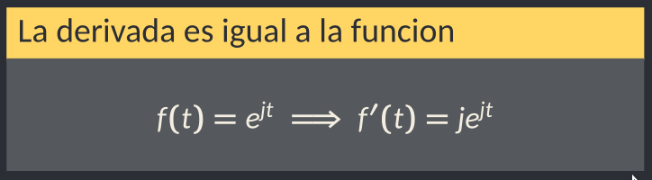
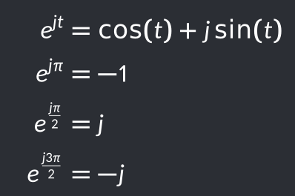
Función derivada de e^(j*t)
Y que pasa con la derivada de la función compleja?
Ver código: euler1.py

Slide 6
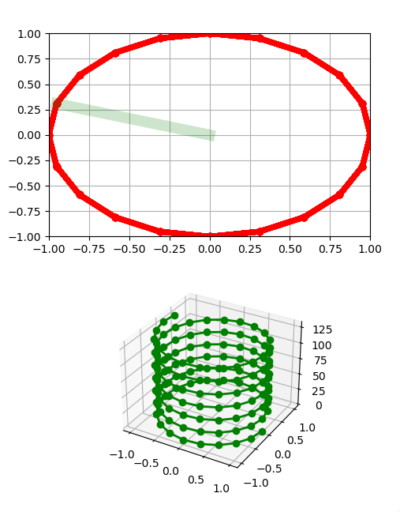
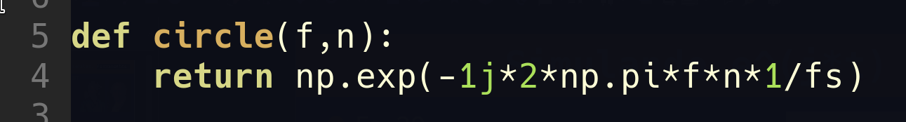
Simulando e^(j*t) con Python
Fs=20
N=20
CircleFrec=1Hz
Traza un circulo sampleado cada 1/Fs
Ver código: euler1.py

Slide 7
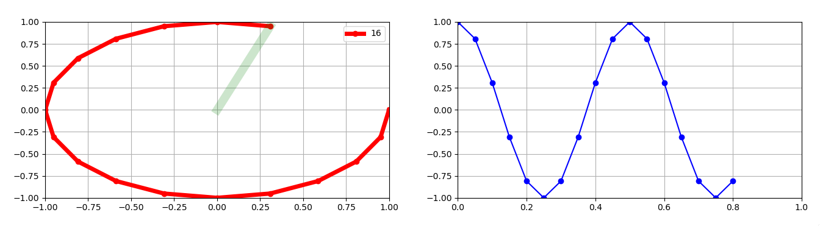
e^(j*t) y una senoidal con Python
Fs=20 => ts=0.05
N=20
CircleFrec=1Hz
Traza un circulo sampleado cada 1/Fs
Fs=20 => ts=0.05
N=20
signalFrec=2Hz
Traza una senoide sampleada a 1/Fs
Ver código: euler2.py

Slide 8
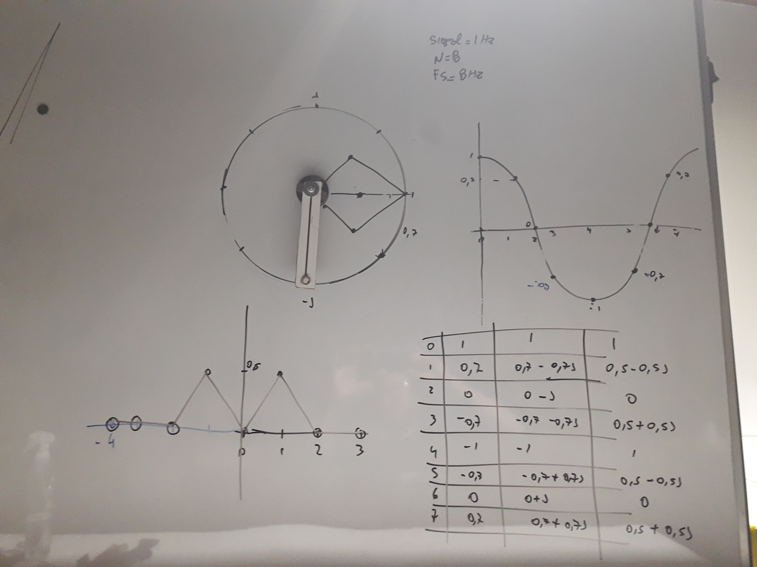
La maquina de Rei-Ruof
Fs=8
N=8
Signal=1Hz
Para cada frecuencia Fs/N*n se modula la señal con el vector que traza el circulo
Luego se calcula el promedio y se lo asigna a la Fs/N*n
Ver códigos: maquina_reiruof.py

Slide 9
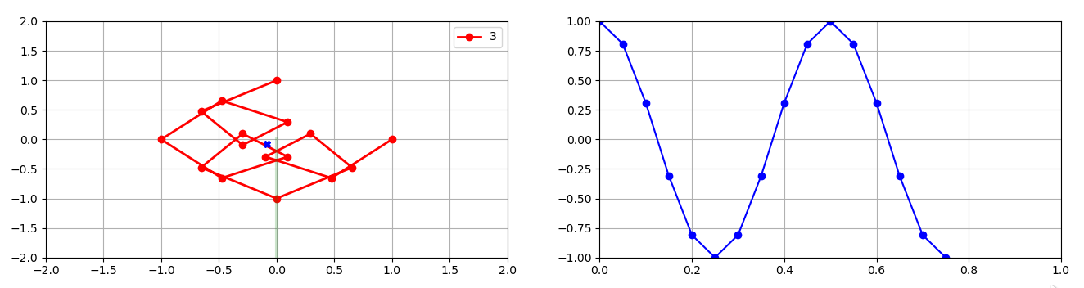
La senoidal modulada con e^(j*t)
Fs=20 => ts=0.05
N=20
CircleFrec=0 a (Fs-1)
Traza un circulo modulado con la senoidal
Fs=20 => ts=0.05
N=20
signalFrec=2Hz
Traza una senoide sampleada a 1/Fs
Ver código: dft1.py

Slide 10
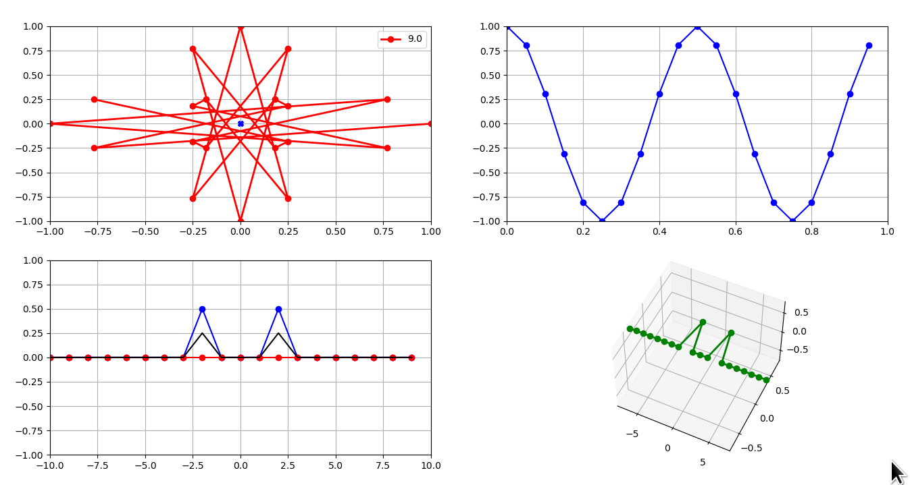
Centro de masas de la senoidal modulada
Fs=20 => ts=0.05
N=20
CircleFrec = -Fs/2 a (Fs/2-Fs/N) cada fs/N
Grafico el centro de masas para cada CircleFrec
El centro de masas es un numero complejo!
Fs=20 => ts=0.05
N=20
signalFrec=2Hz
Traza una senoide sampleada a 1/Fs
Ver códigos: dft2.py y dft3.py

Slide 11
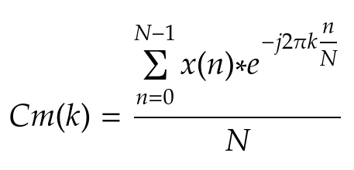
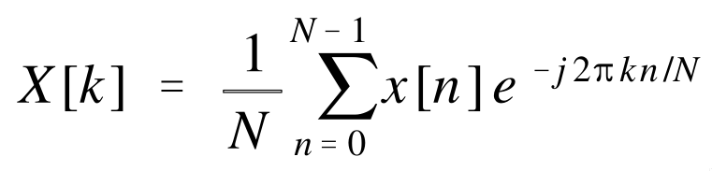
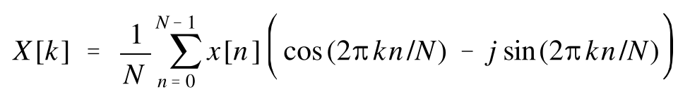
Centro de masas == Transformada discreta de Fourier??
Cm=Centro de masas en k
X(k) = DFT en k
  Forma polar con e^
  Forma rectangular con sin y cos
La diferencia es 1/n ??
Y si normalizo de otra manera ?
Se puede normalizar la DFT con:
  DFT / N => IDFT / 1
  DFT / 1 => IDFT / N (default en numpy)
  DFT / √N => IDFT / √N

Slide 12
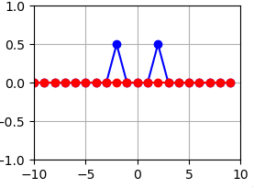
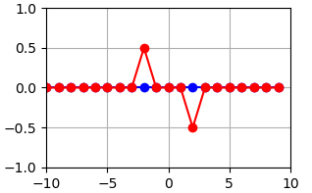
Resumen de propiedades
Fs=20 => ts=0.05
N=20
Resolución en tiempo = 1/fs
Resolución en Frecuencia = fs/N
Muestras en tiempo = N
Puntos en frecuencia = N
Los valores de la señal en frecuencia son números complejos
Los valores de la señal en tiempo son números reales??
DFT en n=0 representa la componente de continua
Si la entrada es real la DFT es compleja conjugada (hermitica)
Si la señal es par (cos) la DFT es real pura
Si la señal es impar (sin) la DFT es imaginaria pura

Slide 13
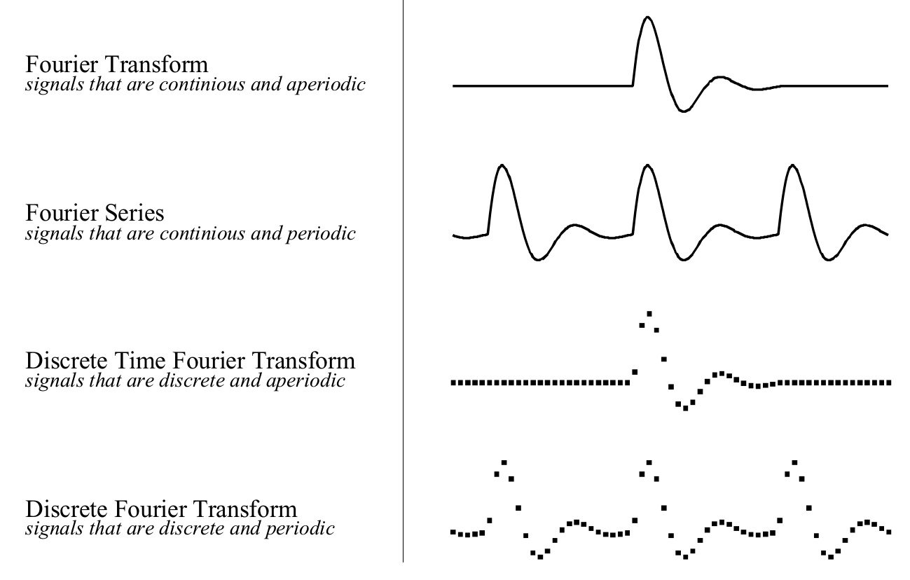
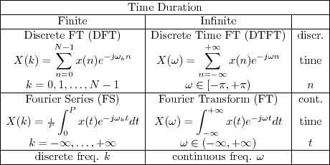
Familia de transformadas
Existe una relación entre las transformadas de Fourier en tiempo continuo y en tiempo discreto
De las dos opciones en tiempo discreto la DTFT no es realizable dado que implican infinitos puntos.
Solo utilizaremos la DFT
En general el calculo de la DFT lo hacemos utilizando el algoritmo FFT.
No estudiaremos la implementación de la FFT, solo lo utilizamos para calcular la DFT de manera eficiente

Slide 14
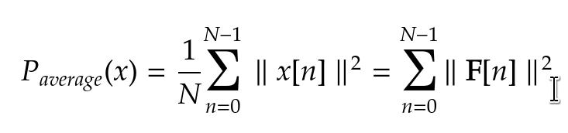
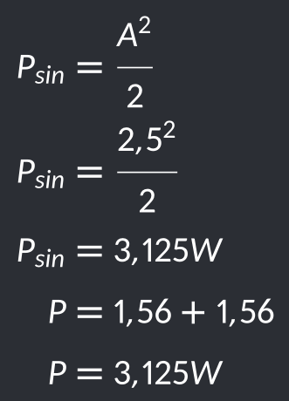
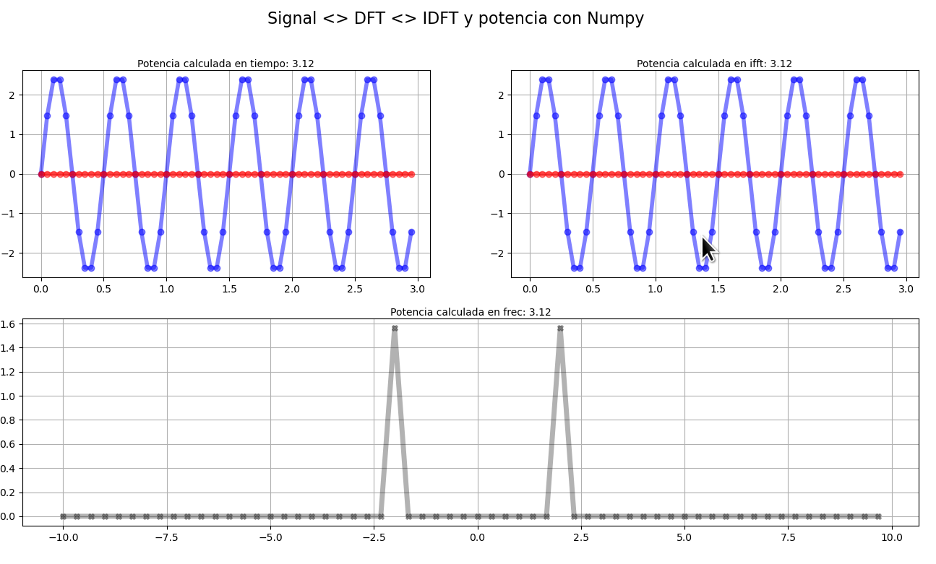
Potencia espectral – Parseval
Como en tiempo y en frecuencia se representa la misma, ambos deberán tener la misma energía => Relación de Parseval
La sumatoria de los samples al cuadrado dividido el numero de samples es la definicion de potencia promedio
El modulo cuadrado de la DFT representa la densidad de potencia espectral
Permite determinar en donde se concentra la energia de la señal.
Ver código: utils/dft_idft_numpy.py

Slide 15
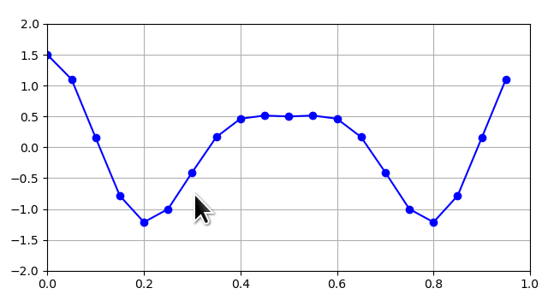
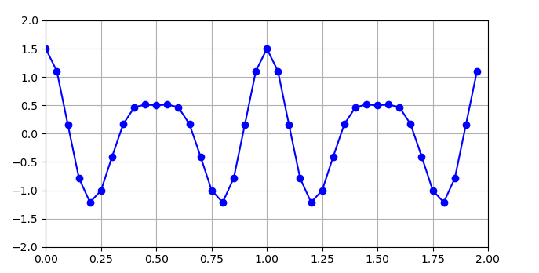
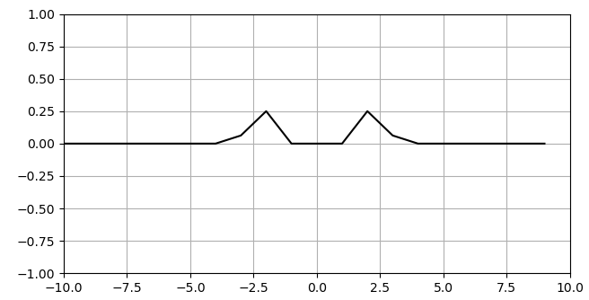
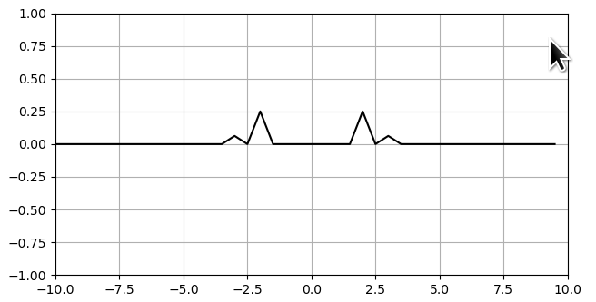
Resolución espectral Fs/N
Es una medida de cuanto se puede discriminar en frecuencia
Resolución espectral = fs/N
Para una determinada Fs, cuando mas grande N mejor resolución espectral
Ej:
  R deseada 5hz
  Fs=1000 => N >= 200
  tiempo de adquisición >= N/fs=0,2 segs
Ej
  R deseada 0,01Hz
  Fs=1000 => N >= 100000
  tiempo de adquisición >= N/fs= 100segs
Fs=20 0 N=20
Fs=20 0 N=40
Ver código: dft3.py

Slide 16
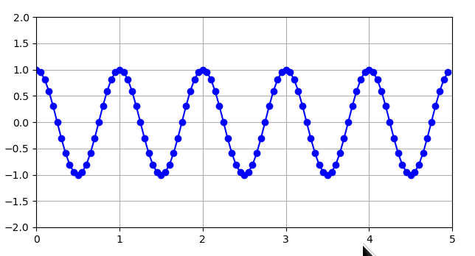
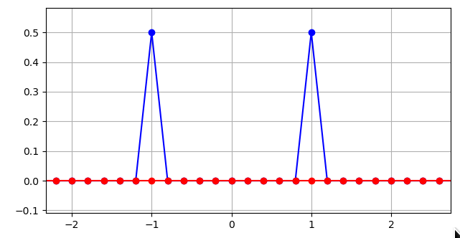
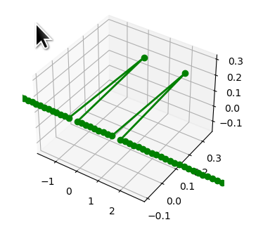
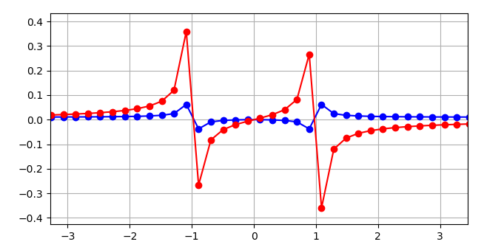
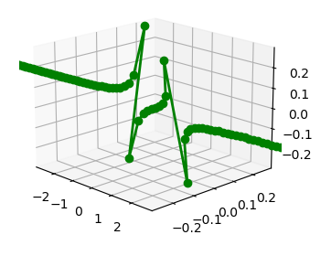
Fuga espectral – Spectral leakage
Si la relación Fs/N (en el ejemplo fs/N=5) es múltiplo de la señal de interés la DFT resuelve bien
En otro caso, aparece un efecto no deseado.
Como mitigarlo??
Se necesitan mas puntos en la DFT, pero la señal ya fue capturada.
Se puede rellenar con ceros! : zero padding
Señal de interés 1Hz
Fs = 100
N = 20
Fs = 101
N = 20
Ver código: leakage.py

Slide 17
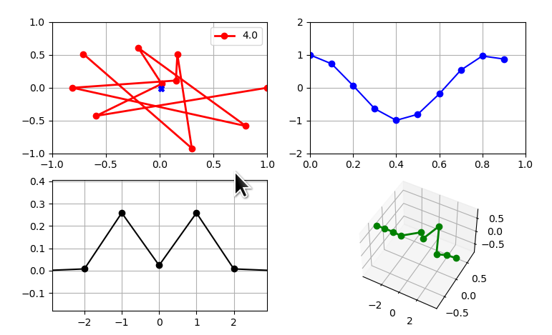
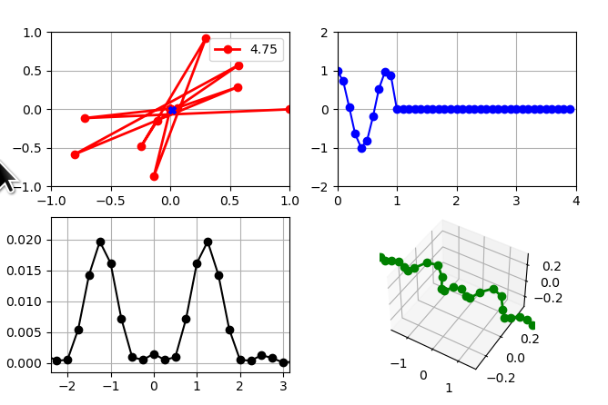
Fuga espectral – Zero padding
La idea es tener mas frecuencias intermedias entre fs/N
Para eso incrementamos N rellenando con ceros la señal original N+Z = N’
Un efecto adverso es que la amplitud de la DFT se ve disminuida
La nueva resolución espectral es fs/N’
Señal de interés 1,2Hz
Fs = 10
N = 10
Fs = 10
N = 10+30
Ver código: zero_padding.py

Slide 18
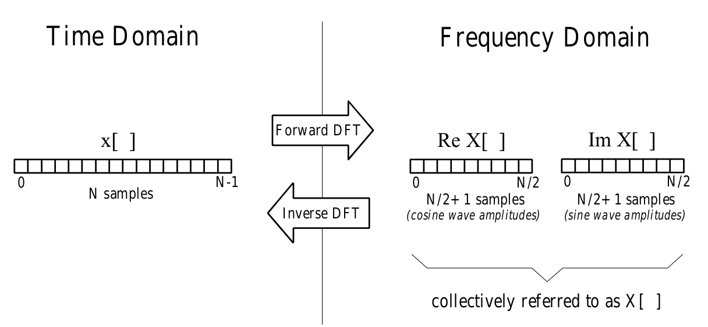
Simetria en DFT con entrada Real pura
Si la señal de entrada es real pura, la DFT tiene simetría alrededor del n=0
La simetria muestra siempre valores complejos conjugados => funcion hermitica
En muchas aplicaciones solo basta con la mitad de los datos y cálculos.
Ver código: dft3.py

Slide 19
DFT con numpy

Slide 20
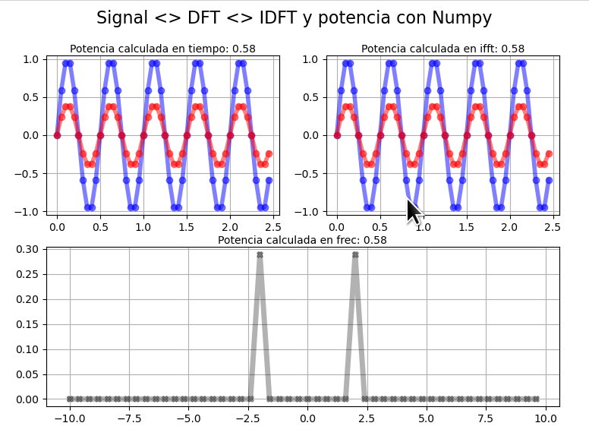
DFT con numpy
Modulo np.fft
Funcion np.fft.dft
Evaluar np.fft.fftshift para centrar en cero
Investigar el código para ver el calculo de potencia en tiempo y frecuencia.
Tener en cuenta la normalizacion
Ver código: dft_idft_numpy.py

Slide 21
DFT con la CIAA

Slide 22
DFT Real con CMSIS-DSP
Si la señal de entrada es reales, la DFT tiene simetría alrededor del n=0
Se puede hacer y usar solo la mitad de los cálculos
NOTA: La salida de la función de CMSIS intercala la parte real y la imaginaria
Ver carpeta clase3/psf1

Slide 23
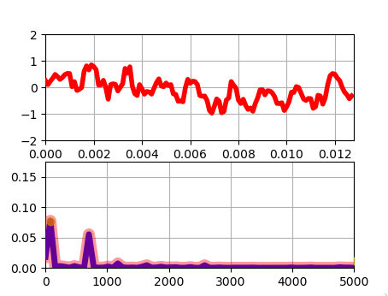

DFT con CMSIS-DSP en Q1.15
En los ejemplos se utiliza Q1.15
Leer la documentación!
https://www.keil.com/pack/doc/CMSIS/DSP/html/group__RealFFT.html#ga053450cc600a55410ba5b5605e96245d
Investigar otras opciones con float.
Hay que inicializar la estructura antes de usar
La fft MODIFICA los datos de entrada!!!
Siempre verificar el tipo de datos de salida.
Tener en cuenta los escalados.
Ver carpeta clase3/psf1

Slide 24
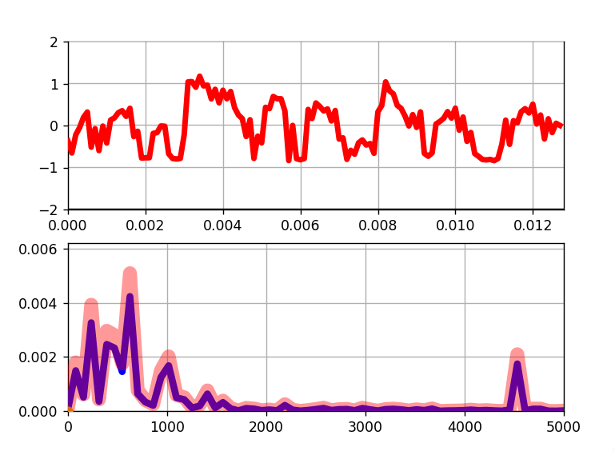
DFT con CMSIS-DSP en float32
CMSIS-DSP tambien cuanta con opciones para calcular la FFT en float32
Hay que inicializar la estructura antes de usar
La fft MODIFICA los datos de entrada!!!
Siempre verificar el tipo de datos de salida.
Tener en cuenta los escalados.
Ver carpeta clase3/psf2

Slide 25
TP1

Slide 26
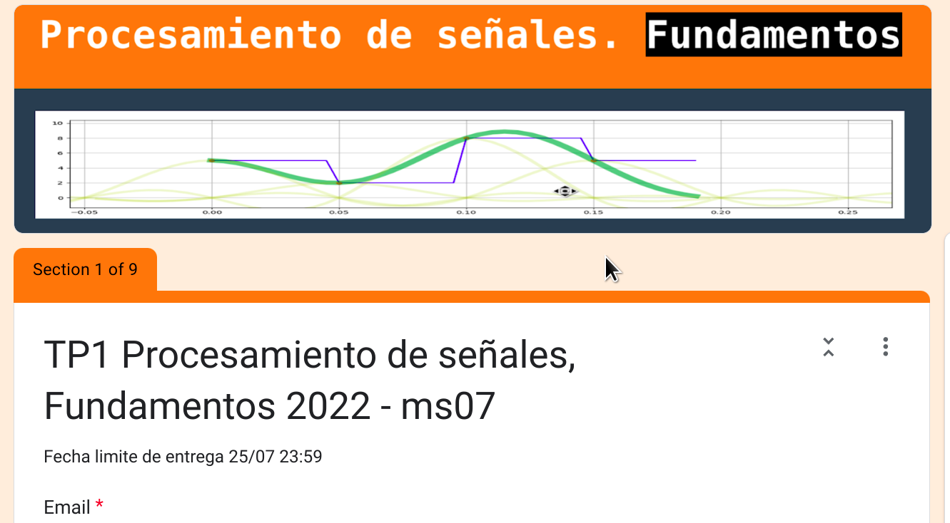
TP1
Link al TP1
https://forms.gle/g5QNTBFqi3WskGUC9
Entrega el 25/7 23:59
Entrega fuera de termino implica una penalizacion de 0.9
Se puede completar parcialmente, y cuando el TP esta listo, se indica en la ultima pregunta del test para que sea corregido
Las consultas del TP se pueden realizar directamente en el mismo formulario en la ultima seccion

